Slide 1




Planejamento e Gerenciamento de Projeto

Slide 2
Equipe
DOUGLAS BEZERRA
ERICK SANTOS
GLADISTONY SILVA
GUSTAVO FRANÇA
JOSÉ MIGUEL
PEDRO EMMANUEL
VINICIUS HENRYKYY

Slide 3
3 Principais Referências

Slide 4

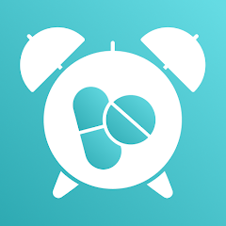

Take your meds
https://github.com/takeyourmeds/takeyourmeds-web
Medicamento Comprimido Alarme
https://play.google.com/store/apps/details?id=com.pillalert.android&pli=1
Aplicativo i9 saúde para programar remédio em casa
https://repositorio.ifpe.edu.br/xmlui/handle/123456789/411

Slide 5
Grupos de ideias gerados inicialmente e o votado no final

Slide 6
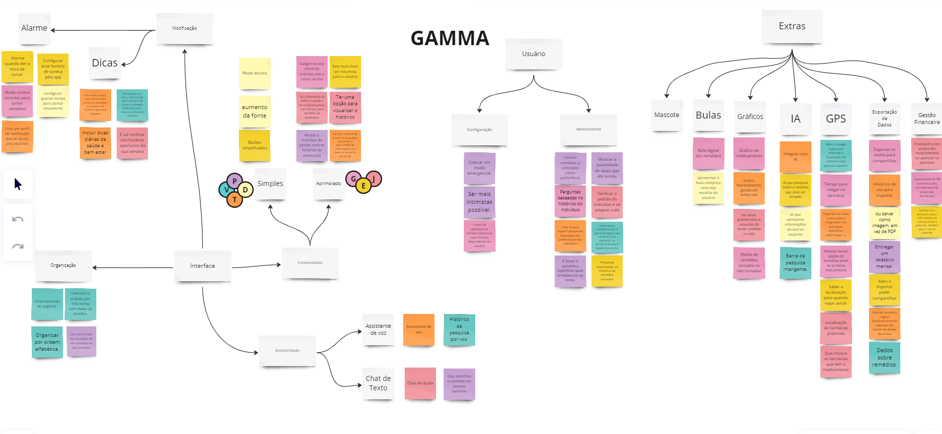

Slide 7
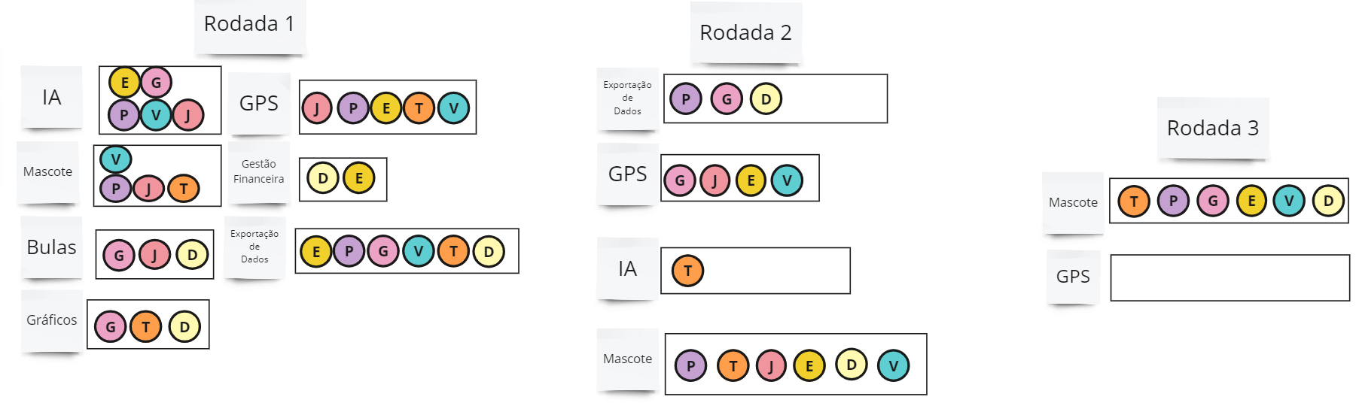
Vencedor: Mascote 🎉
https://repositorio.ifpe.edu.br/xmlui/handle/123456789/411

Slide 8
Principais concorrentes

Slide 9

Local
Cade Meu Remedio
Link de referencia: (149) Cade meu remédio? - YouTube
Funções
Apresentado no Hackfest 2018
em João Pessoa
Encontra locais onde há o remédio disponível para comprar ou pegar ele de graça
Lista as farmácias
Listagens de medicamentos

Slide 10
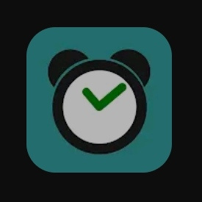
Nacional
Alarme lembrete de remédio
https://play.google.com/store/apps/details?id=br.com.caiocrol.alarmandpillreminder
Funções
Alarme ou lembrete que fala o título e executa ações
Alarme e lembrete de remédio
Aplicativo para alarmes simples ou complexos

Slide 11
Principais recursos
Smart actions - permite alterar volume e habilitar ou desabilitar Bluetooth Falar o titulo
Permite colocar múltiplas execuções para o mesmo alarme garantindo assim uma grande versatilidade nas definições de repetição, é possível por exemplo definir para o alarme executar em determinados dias todo mês, ou repetir diariamente em horários não sincronizados e Sleep time
É possível remover as propagandas por um preço justo.
Repetições: Hora, Dia, Semanal, Mensal, Anual. Com anotações Cores automáticas, Vermelho - execução ainda hoje, Amarelo - próxima execução amanhã, Verde - próxima execução depois de amanhã.
Crie alarmes com repetição mensal nos dias da semana do mês, exemplo primeira segunda-feira do mês, ou ultimo domingo do mês

Slide 12
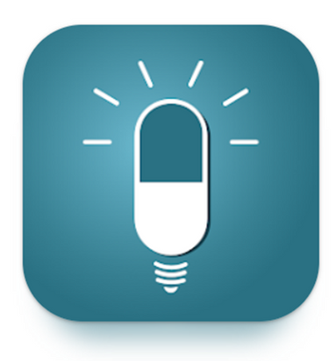
Global
Alarme de Medicamentos(MyTherapy)
Site: Lembrete de medicamentos 💊⏰📲 (mytherapyapp.com)
Funções
Hoje: Nessa função, o app pede para que você habilite as notificações do dispositivo e depois faça uma pesquisar na lupa do remédio que você tem que tomar, depois te faz 4 perguntas
Apoio: Nessa função o aplicativo te da liberdade de adicionar os seus profissionais de saúde e fazer com que eles consigam acompanhar suas consultas.

Slide 13
Principais Recursos
Tratamento: Essa função te disponibiliza 4 opções: medicamento, medição, atividade e controle de sintomas.
Progresso: o Aplicativo disponibiliza as suas entradas anteriores depois de confirmar seus primeiros lembretes. Além disse exibe um gráfico e uma lista dos remédios que você selecionou.
Perfil: Nessa função você encontra diversas funções comuns em outros aplicativos como: registro e login, notificações, privacidade, banco de dados de medicamento, tema, apoie-nos, diga a um amigo/compartilhar.
Detalhes do perfil: Nessa parte é possível selecionar o País/linguagem e inserir informações pessoais como sexo, data de nascimento, apelido e o CEP.

Slide 14
Características e funções inovadoras

Slide 15

A função inovadora do aplicativo será a criação de um assistente virtual inteligente para deixar o uso do aplicativo mais familiar, que nós simplesmente apelidamos durante a votação de mascote.
Além disso, nós planejamos incluir opções de acessibilidade bem como a criação de um banco de dados das medicações que já conseguimos obter. O aplicativo deve ser funcional mesmo sem conexão com a internet.

Slide 16
Gráfico
Oceano azul 🌊

Slide 17
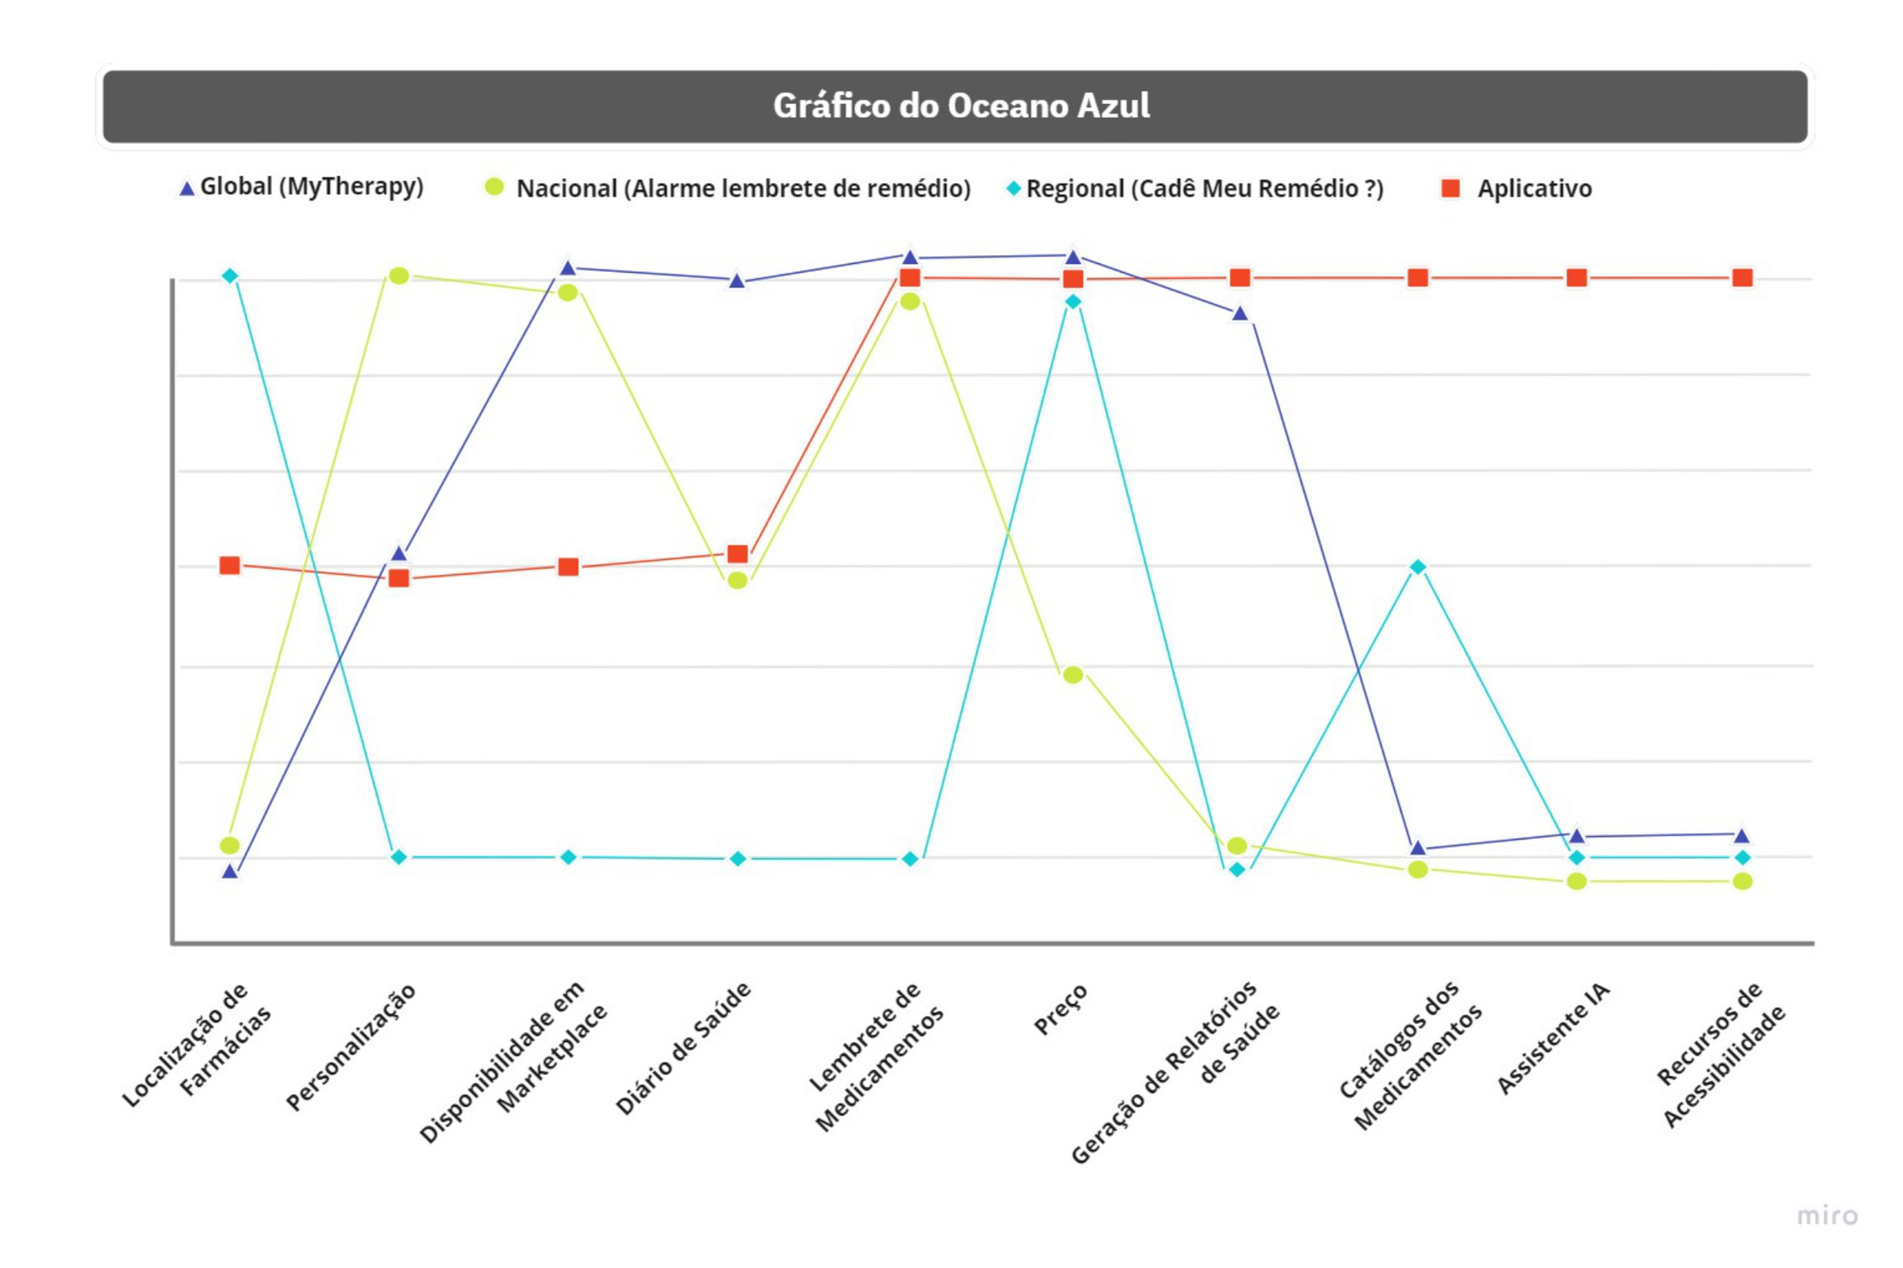

Slide 18

Muito obrigado pela atenção!
Por fim, uma ilustre divulgação do nosso projeto.

